Slide 1
项目方阶段进展汇报 / 2026.08
项目已进入
可演示、可评测、可审计阶段
可演示
可评测
从任务入口到审计交付，关键能力已贯通。
AI Query 自动生成、质量集群与动态蜂群已接入同一研究与交付链路。
可审计
1
2
3
✓
AI Query 自动生成
质量集群探索
动态蜂群收敛
审计交付
材料口径：项目仓库真实实现与 2026-08-05 真实对比记录
01
Notes:
本次汇报的核心结论是，项目已经不是把多个 Agent 拼在一起的功能原型，而是形成了从问题定义到审计交付的研究操作系统。AI Query 负责把研究入口标准化，质量集群和动态蜂群在同一条制胜机理链上提供不同的执行强度，专家评审和报告模板保证结果可以治理、追溯和交付。后面我们会先看入口如何建立，再说明两种策略为什么能服务不同复杂度的任务。

Slide 2
01 / 需求 QUERY：选题发现服务
“需求 Query”不是标题生成器，而是异步运行的选题发现服务
用户定义边界
系统定义领域边界
围绕母题发散
自动态势发散
已有明确课题时，把一个大问题拆成不同研究入口
前期机会扫描时，从公开态势与技术信号中寻找题目
输入
必填母题；可补预期角度、需求牵引、技术驱动
输入
可选关注领域、区域、技术或时间偏好；无需母题
产出
需求、技术、体系、颠覆、规模建设等互异子题
发现
能力缺口、技术机会、韧性、成本交换与工业化问题
两种前端模式，进入同一条受治理的异步服务链
1
2
3
4
5
6
异步提交
联网校验
20 个覆盖槽位
质量 / 去重
原子写入草稿库
进入 Deep Research
结构化生成
来源校验
人工审核发布
边界：联网来源只用于形成选题线索；正式报告证据仍由后续 Deep Research 采集、核验与审计
02
Notes:
这一页先澄清一个关键认识：需求 Query 不是让模型一次性吐几个标题，而是一个独立、异步运行的选题发现服务。左侧的“围绕母题发散”，由用户给出课题边界，例如复杂电磁环境下的精确打击需求，再补充需求牵引、技术驱动等约束，系统从需求、技术、体系、颠覆和规模建设等不同角度，拆出互不重复的研究入口。右侧的“自动态势发散”则不要求用户先有题目：系统守住无人、低空、远程火力和精确打击等领域边界，Agent 从公开态势与技术信号中自己挑出值得研究的矛盾和机会。最大的区别不是模型能力，而是问题边界由谁定义：前者是用户，后者是系统。两种模式进入的是同一条受治理链路：联网校验、20 个覆盖槽位的结构化生成、质量去重与来源校验、草稿审核发布，再进入 Deep Research。联网来源只帮助形成选题线索，不能替代正式报告中的证据。

Slide 3
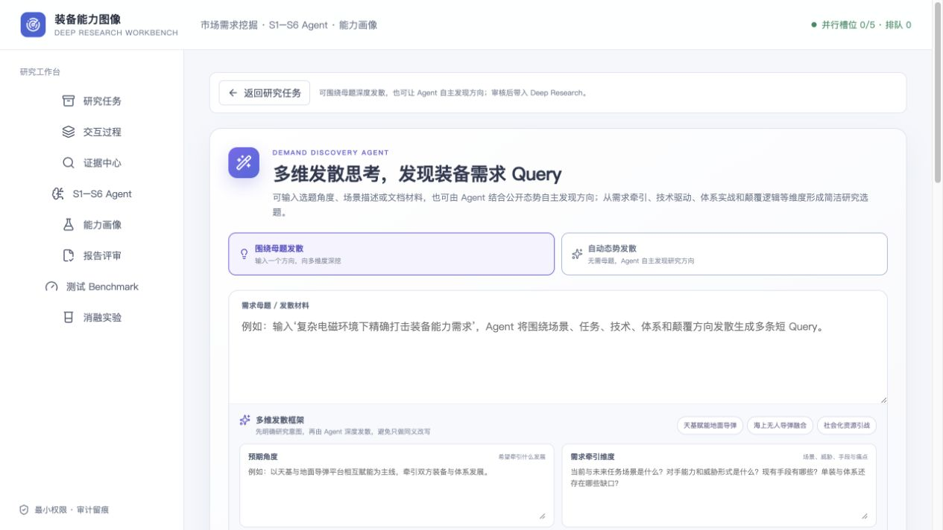
02 / 真实前端工作台
一次生成任务，经历联网校验、结构化生成与草稿审核，而非页面阻塞等待
页面只创建任务，Query Worker 独立执行
真实 Query 生成工作台
提交生成任务
POST /generations
前端可见状态
排队 / 联网校验 / 生成 / 保存 / 完成或失败
轻量联网校验
3—5 个公开检索；最多 8 个 HTTPS 来源
按覆盖槽位生成
20 个槽位，支持 4 / 6 / 8 / 12 / 16 / 20 条
整批校验后原子入库
质量、去重、来源校验全部通过才写草稿
人工审核发布 → Deep Research
每条草稿不是只有标题：
失败可重试
query + coverage_slot + supplemental_information + rationale + source_references
来源口径：联网来源只服务选题形成；研究边界、失效条件和预期装备输出写入补充信息，正式证据由 Deep Research 核验
03
Notes:
这不是一个会卡住页面的生成按钮。前端调用接口后只创建任务，独立 Query Worker 会异步领取并执行；页面会明确显示排队、联网校验、Query 生成、保存中和完成或失败，用户离开也不影响任务，失败可以重试。运行时先做轻量联网校验，读取 3 到 5 个公开检索线索，最多保留 8 个实际访问的 HTTPS 来源；之后按 20 个覆盖槽位生成 4 到 20 条 Query，并做单条质量、去重和来源校验，整批通过才原子写入草稿库。每条草稿不只是短标题，还带有覆盖视角、研究边界、形成理由和来源线索；人工审核发布后才带入 Deep Research。右侧是项目真实工作台，现场可以直接演示这一闭环。

Slide 4
03 / 两种带队方式
面对同一个难题，我们准备了两种“带队做研究”的办法
1
2
3
4
先看清问题
再想出方向
拿证据核验
形成可交付结论
质量集群
动态蜂群
像固定、成熟的专家小组：按既定节奏快速会诊
像按问题临时增援的专项顾问：缺哪块就补哪块
特点：稳住节奏，把方向先摸清
特点：补齐短板，把正式结论守住
两条路共享 S1–S6 主链：对手与场景 → 方案与装备 → 证据与验证 → 能力画像；差别只在团队怎么组织
04
Notes:
接下来不急着讲技术名词，先讲它们在解决什么问题。无论选质量集群还是动态蜂群，大家都在走同一条研究路：先看清问题，再想出方向，拿证据核验，最后形成可交付结论。差别只在带队方式：质量集群像固定、成熟的专家组快速会诊；动态蜂群像遇到新疑点才临时请来的专项顾问。两种方式共同的目标，是不让没有依据、经不起推敲的方案走到最后。

Slide 5
04 / 质量集群
先请一支固定专家小组，把方向摸得又快又稳
1
2
3
先提出几个方向
分工补证据、挑毛病
只留下少数好方向
不急着定结论
检索、红队、可行性、验证各司其职
形成稳定的装备方向初稿
质量提升从哪里来？
每一轮都做质量检查；没有新增价值就不再加人；失败可以从检查点恢复，所以不会让“人越多、意见越乱”。
工程边界：最多 12 个实例、3 波、6 并发；通常保留 2–4 条非支配候选。适合快速探索、批量初筛、低预算任务。
05
Notes:
质量集群就像一次有章法的专家会诊。先提出几个可能方向，再让检索、红队、可行性和验证等固定专家分工补证据、挑毛病；每一轮都检查有没有新增价值，没有就不再加人。这样，系统不会因为人越来越多而意见越来越乱，出了问题也能从检查点恢复。它的价值是用可控的时间和预算，把复杂问题先收敛成几条值得继续研究的稳定方向。

Slide 6
05 / 动态蜂群
方案哪里卡住，就临时请哪一类专家来补关键一块
研究先往前走
发现关键缺口
临时精准增援
意见统一记账
基础团队先完成
证据不够？因果不通？
只请最需要的专项顾问
新意见不能悄悄覆盖
对手、方案、装备、
装备不具体？对手反应
任务和边界说清楚
要么合并、要么补充、
证据与验证的基本工作
或验证办法还没想清？
做完就离场，不拖泥带水
要么按最新结论重做
质量提升从哪里来？
不靠一开始多叫人，而是把复杂课题中真正的漏项逐项补上，并把每次修改留下可追溯的来路。
工程边界：配置 8–16 个实例、最多 6 并发 / 3 波；版本账本、角色合同与专家修复是项目实现的质量控制手段。
06
Notes:
动态蜂群适合研究做到一半发现真正难点的时候。比如证据不够、因果说不通、装备不具体、对手会怎样反应还没想清，或者没有验证办法，系统才临时请最合适的专项顾问加入。每位顾问只负责补一个明确短板，完成就离场；每条新意见都要写进同一本候选账，不能悄悄把旧结论改掉。它花的时间更多，但换来的是把复杂课题的漏项逐一补齐，让结论能经得住追问。

Slide 7
06 / 动态孵化的思想来源
不是“人海战术”，而是“问题出现才请对的人”
缺什么，补什么
每个人，只办一件事
所有意见，放在一本账里
发现关键短板才加人
任务、边界、交付目标明确
相近方案不平均拼凑
不为“看起来很热闹”堆角色
做完回收，不带来额外噪声
让更有价值的候选胜出
项目的工程化做法
统一调度决定谁加入；角色合同、隔离会话、版本账本和专家评审共同约束过程，避免越做越乱。
Kimi K3 提供的是方法启发；项目的实际落地是自身的 winning_swarm_dynamic_v2，而非直接复用外部组件。
07
Notes:
这里提到 Kimi K3，借鉴的是一种很朴素的组织思路，而不是直接复刻外部产品：问题出现才请对的人，而不是先把所有人都拉进来。新来的角色只办一件清楚的事，所有意见放到同一本账上比较，不把多个相近方案硬拼成一个看似全面的答案。谁可以加入由统一调度来决定，任务结束就回收。项目把这种思路做成了自己的 winning_swarm_dynamic_v2，确保动态增援带来的是质量提升，而不是复杂度膨胀。

Slide 8
07 / 怎么选策略
先要方向，选质量集群；要拿正式结论，选动态蜂群
质量集群
动态蜂群
适合：先把方向摸清
适合：把正式结论守住
像一次快速专家会诊
像遇到疑点就精准增援
用更短时间拿到可比较的方向
把漏项补齐，把相近方案拉开
适合探索、初筛、预算受限任务
适合复杂课题和正式装备需求论证
真实运行：约 10 分钟
真实运行：约 31 分钟
同一 Query 实测：动态模式最终达到 100% 来源绑定、L1–L3 通过和 approved；多花的时间用于补漏、复核和修复。
同 Query 真实记录：Quality 576.738 秒 / 16 次调用；Dynamic 1,884.843 秒 / 34 次调用；数字用于策略选择，不外推为一般性能承诺。
08
Notes:
怎么选很简单：如果现在最需要的是快速把方向摸清，就选质量集群；如果要拿出能对外承担的正式结论，就选动态蜂群。同一 Query 的真实运行中，质量集群大约十分钟完成快速初筛；动态蜂群大约三十一分钟，最终达到了百分之百来源绑定、L1 到 L3 通过和 approved。多出来的时间不是空耗，而是用在补漏、独立复核和定向修复上。也就是说，前者帮我们快，后者帮我们稳。

Slide 9
08 / 质量提升
不让“看起来像答案”的方案，直接变成正式结论
先问：说得通吗？
再问：落得下吗？
最后问：站得住吗？
是否符合任务和场景
装备是不是具体
证据是否可信、方案是否重复
因果链和军事价值是否成立
工程上是否可行、可验证
能否面对反例和后续复核
独立专家评审的三种结果
通过 → 进入正式收敛 缺关键一块 → 定向补齐 经不起复核 → 阻断发布并留下原因
工程事实：quality_expert_judge 只读候选账本和有效证据；综合分 ≥ 0.72、关键维度 ≥ 0.60 才能放行。
09
Notes:
质量提升的最后一道保险，是不让看起来很完整的方案直接变成正式结论。独立专家不参加原始讨论，只看候选和有效证据，先问三件事：说得通吗，落得下吗，站得住吗。达标的进入正式收敛，缺关键一块的只做定向补齐，经不起复核的就阻断发布并留下原因。我们已经把“标题看起来很多、内容却重复”和“装备不够具体”从提醒升级为硬门，所以质量不是最后一句承诺，而是每一步都能拦住不合格方案。

Slide 10
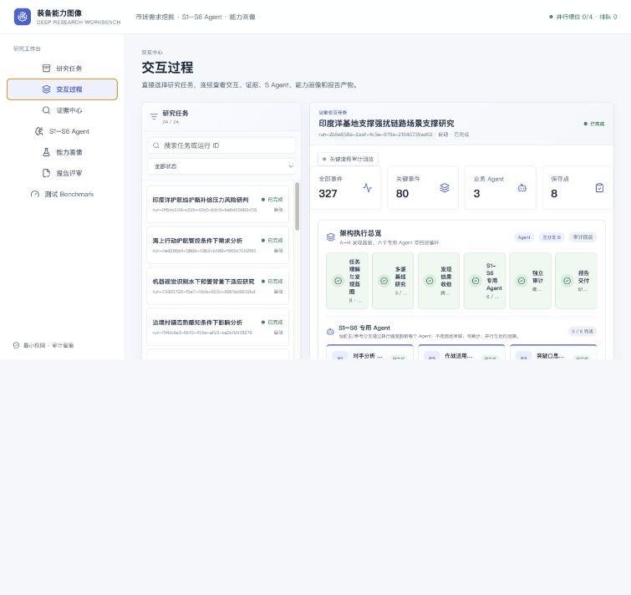

09 / 前端成果：过程与能力
前端不只展示结果，也让研究过程和能力画像可被直接看见
同一任务入口：左边回答“研究怎么推进”，右边回答“研究得到了什么”
01 实时交互与事件｜过程可感知
02 能力画像与卡片｜结果可解释
现场演示建议：进入一个真实任务后，先看实时事件，再查看能力画像与结构化卡片
10
Notes:
这两张是真实工作台页面，分别回答两个项目方最关心的问题：研究是怎样推进的，以及研究得到了什么。左侧可以看到任务执行过程中的实时交互与事件，右侧是形成后的能力画像与结构化卡片。现场建议从同一任务入口依次下钻过程、证据组织和能力结果，让项目方看到的不是一个黑盒报告，而是可跟随、可检查的研究过程。

Slide 11

10 / 前端成果：结果与评审
不把结论藏在后台：制胜机理、结果与门控状态都进入工作台
真实结果视图｜从结果总览回看研究过程
现场看三件事
01 先看结果总览
理解形成的装备方向与结果结构
02 再看制胜机理
回看对应 S 节点与形成逻辑
03 最后看门控状态
支持评审沟通与后续下钻复核
让结论有可视化入口
前端交付的不是一张静态卡片，而是从结论回到机制、从机制回到过程的审阅入口
11
Notes:
过程可见之后，再来看结论如何被带到前端。这里展示的是项目真实的制胜结果视图：制胜机理、结果总览与任务门控状态集中在一个页面，便于项目方先理解形成的装备方向，再根据需要回看对应的 S 节点和过程信息。它的价值不是把复杂研究压缩成一张漂亮卡片，而是给评审和沟通提供一个从结论回到机制、从机制回到过程的可视化入口。

Slide 12
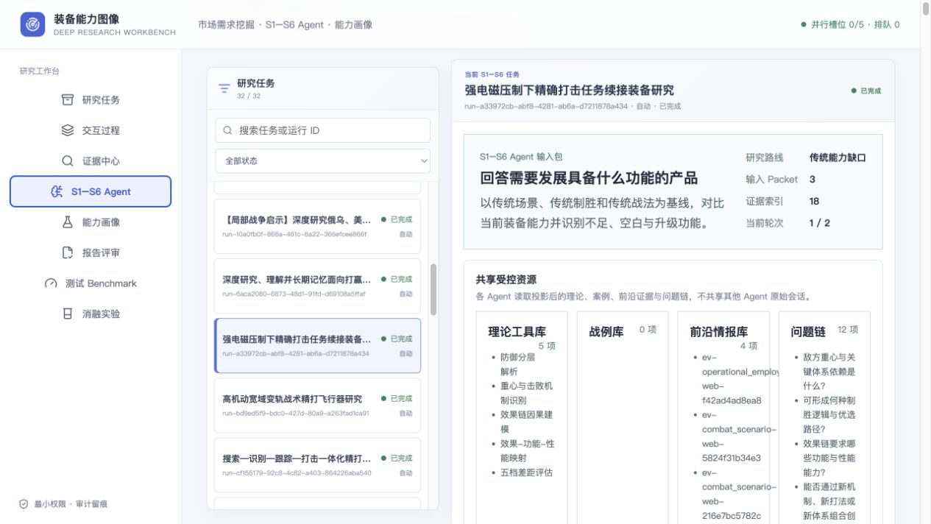
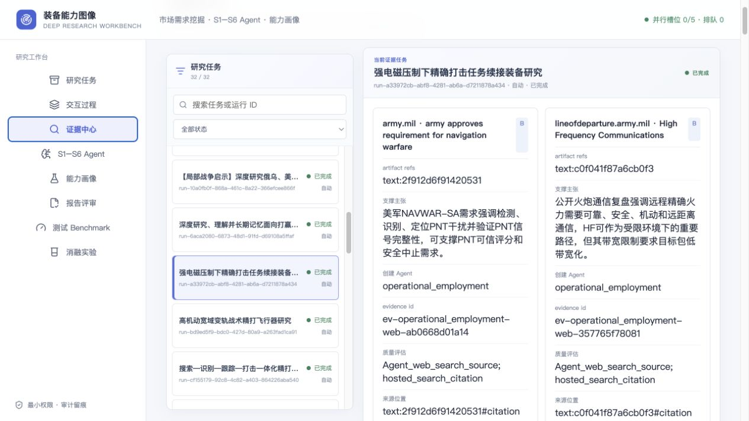
11 / 前端闭环：推演与证据
从 S1–S6 推演到证据中心，研究过程在前端可逐层下钻
同一真实任务保持上下文：先看机制如何推演，再核验每项结论由什么证据支撑
01 S1–S6 Agent：输入包、共享资源与结果节点
02 证据中心：主张、来源、Agent 与质量记录
不是“Agent 在后台跑完了”，而是可从机制推演一路查到每条证据。
任务、输入 Packet、证据索引、结果节点、来源位置与质量评估都保留在对应视图中。
截图来自本地真实工作台同一已完成任务；用于展示机制推演与证据核验的连续入口
12
Notes:
接下来把镜头从结果拉回到研究的中段。左图是同一真实任务的 S1–S6 Agent 页面：研究路线、输入包、证据索引、共享受控资源以及六个专用 Agent 的结果节点都可查看。右图是同一任务的证据中心，每条证据不仅有来源，还保留它支撑的主张、创建它的 Agent、证据标识、质量评估和来源位置。因此项目方可以从机制推演一路下钻到具体证据，而不是只接受一条汇总结论。

Slide 13
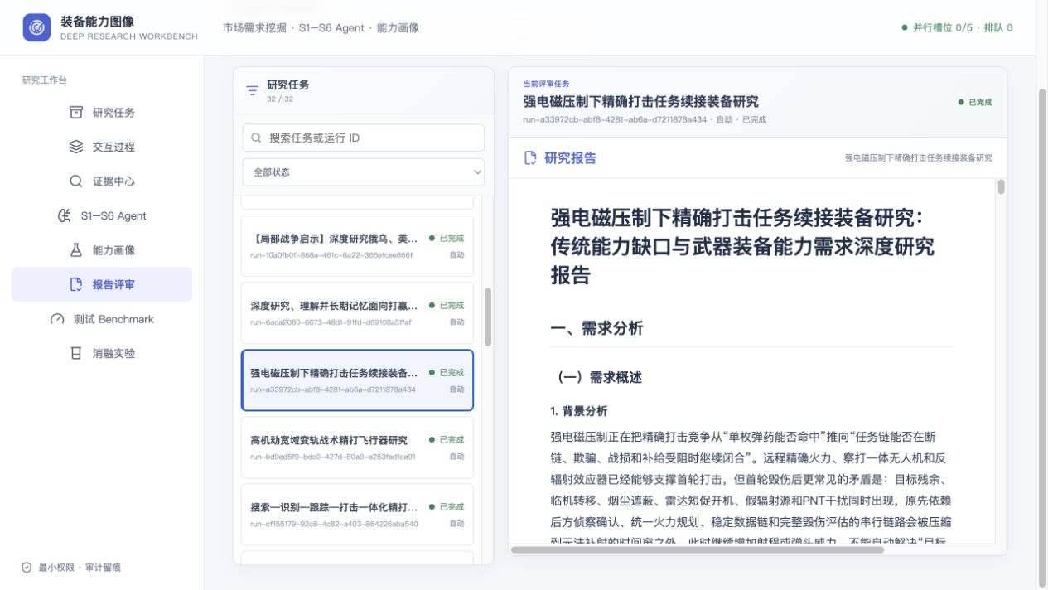
12 / 前端闭环：报告交付
研究完成后，报告评审也在工作台中承接：
从任务到交付不断线
真实报告评审页｜已完成任务与研究报告在同一工作台中承接
交付闭环三步
01 选择已完成任务
任务状态与运行记录仍在左侧保留
02 直接阅读研究报告
研究结果在前端形成可沟通的交付入口
03 按需回看过程
交互、证据与能力画像等均可继续下钻
可读报告 + 可回看过程
交付不再是脱离生成过程的一次性文档，而是可以回到机制与证据的任务级成果
13
Notes:
研究进入交付阶段后，报告也不再脱离任务单独存在。这个真实报告评审页面左侧保留已完成任务和状态，右侧直接呈现当前任务的研究报告；需要时还可以回到交互过程、证据中心、S1–S6 Agent 和能力画像。这样汇报和评审面对的是一份可阅读的报告，同时保留返回研究过程与证据的入口，形成真正不断线的交付闭环。

Slide 14
13 / 可配置交付
研究策略和报告表达均可配置，避免用同一种成本处理所有任务
执行 Profile：选择研究强度与收敛机制
legacy_v1
optimized_v2
swarm_quality_v1
winning_swarm_dynamic_v2
传统固定编排
协同优化编排
质量残差蜂群
Mission Graph 动态蜂群
兼容回滚与对照
普通研究任务
质量残差探索
复杂任务动态孵化
任务配置 → 运行快照 → 可审计报告
报告模板：选择交付表达，而不是改变事实与审计边界
project_argument_v1 项目论证五章模板
three_layer_nine_item 三层九项模板
需求分析 · 项目画像 · 总体方案 · 关键技术 · 研制基础
需求挖掘 · 技术攻关 · 能力图像 · 效能贡献
配置通过 CLI / API 传入，并随任务与运行快照保留，支撑复现与审计
14
Notes:
除了两条蜂群策略，系统还将运行模式和报告表达做成可配置能力。任务可以通过 CLI 或 API 选择兼容回滚、普通协同、质量集群或动态蜂群，配置会随任务和运行快照保存，支持复现和审计。交付端可以按项目方需要选择项目论证五章模板或三层九项模板；模板改变的是阅读与决策视角，不改变事实、证据和审计边界。

Slide 15
14 / 下一阶段
在不牺牲质量硬门的前提下，提升证据可信度与运行效率
轨道 A 证据可信度
轨道 B 运行效率
Claim—来源直接对应
减少同族重复候选
正文可核查呈现与时效校验
提前按装备族 / 验收变量去重
冲突证据处理与专家复核
优化动态 Agent 编排
质量不降级，效率可优化
下一轮验收重点：来源绑定、交付硬门、运行时长与前端闭环演示
保留双策略：Quality 用于快速探索，Dynamic 用于正式收敛
15
Notes:
下一阶段坚持一个原则：质量硬门不降级，运行效率可持续优化。证据侧将增强主张与来源的直接对应、正文可核查呈现、时效校验、冲突证据处理和专家复核；效率侧将提前按装备族和验收变量去重，减少同族重复候选，并优化动态 Agent 编排。我们会保留质量集群用于快速探索、动态蜂群用于正式收敛的双策略，并以来源绑定、交付硬门、运行时长和前端闭环演示作为下一轮验收的共同指标。

